Slide 1
Financial (majda): (Metro à ne pas prendre en compte)

Slide 2
Communication (Meryem)

Slide 3
Communication (Meryem)

Slide 4
Communication (Meryem)

Slide 5
Communication (Meryem)

Slide 6
Communication (Meryem)

Slide 7
Communication (Meryem)

Slide 8
Communication (Meryem)

Slide 9
Communication (Meryem)

Slide 10
Communication (Meryem)

Slide 11
HR(Islam)

Slide 12
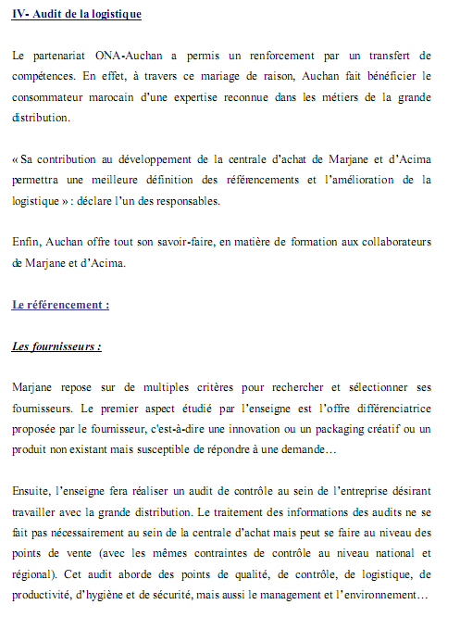
Logistics(Simo)

Slide 13
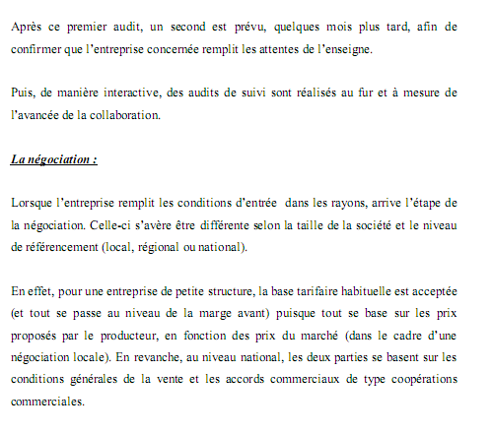
Logistics(Simo)

Slide 14
Mkg(nizar): zoning d’aswak assalam

Slide 15
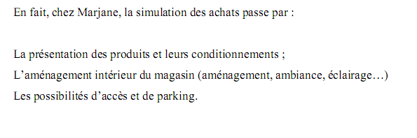
Mkg(nizar)

